Slide 1
Registrierkassaverordnung in Ö :
Kritischer Vergleich verschiedener Softwaresystemanbieter im Bereich der Gastwirtschaft sowie generelle Markt-und Entwicklungstendenzen
9. Thema Gundula Ebner 17.März.2021

Slide 2
Inhaltsangabe
1. Einleitung
2. Anforderungen an die Registrierkassa
Funktionen
Auswahlkriterien
3. Vergleich der Softwaresysteme für die Gastwirtschaft
POScast
KasseSpeedy
Sgs
Lightspeed
TCPOS
Ready2order
4. Markt und Entwicklungstendenzen
5. Fazit
Vectron

Slide 3
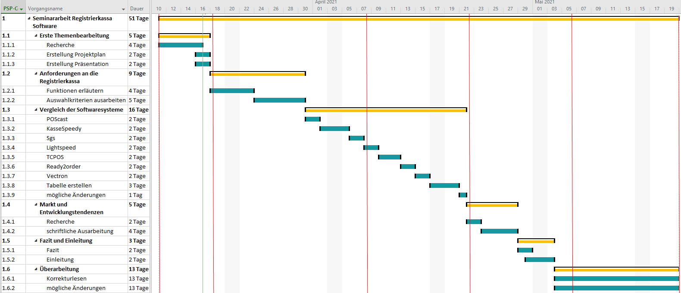
Gantt-Diagramm

